Slide 1

封面页：标题、项目内容、汇报日期

Slide 2
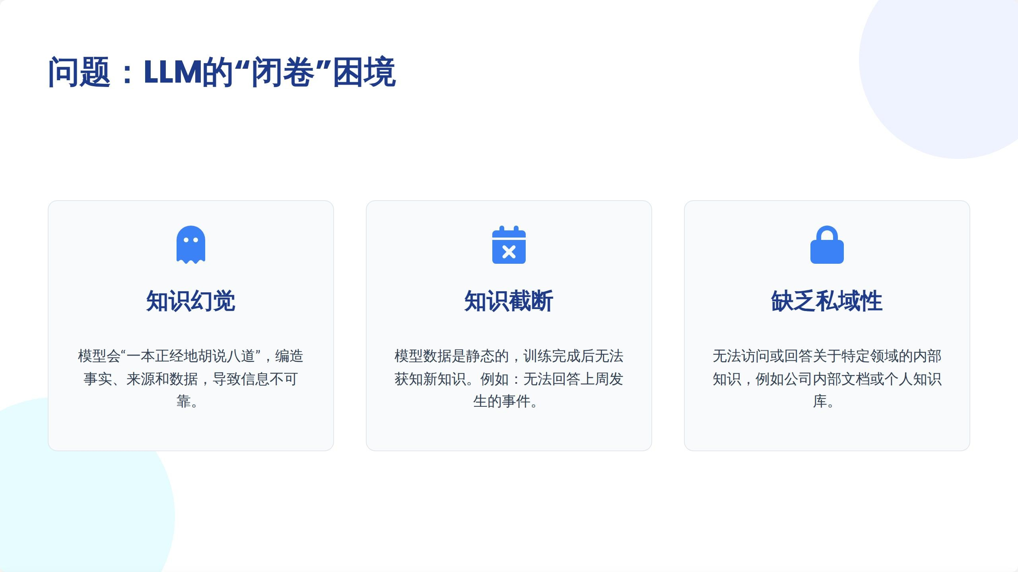
这一页是引入：主要介绍rag技术提出背景，1是大模型缺陷，2是实际应用需求。去网上搜一下

Slide 3
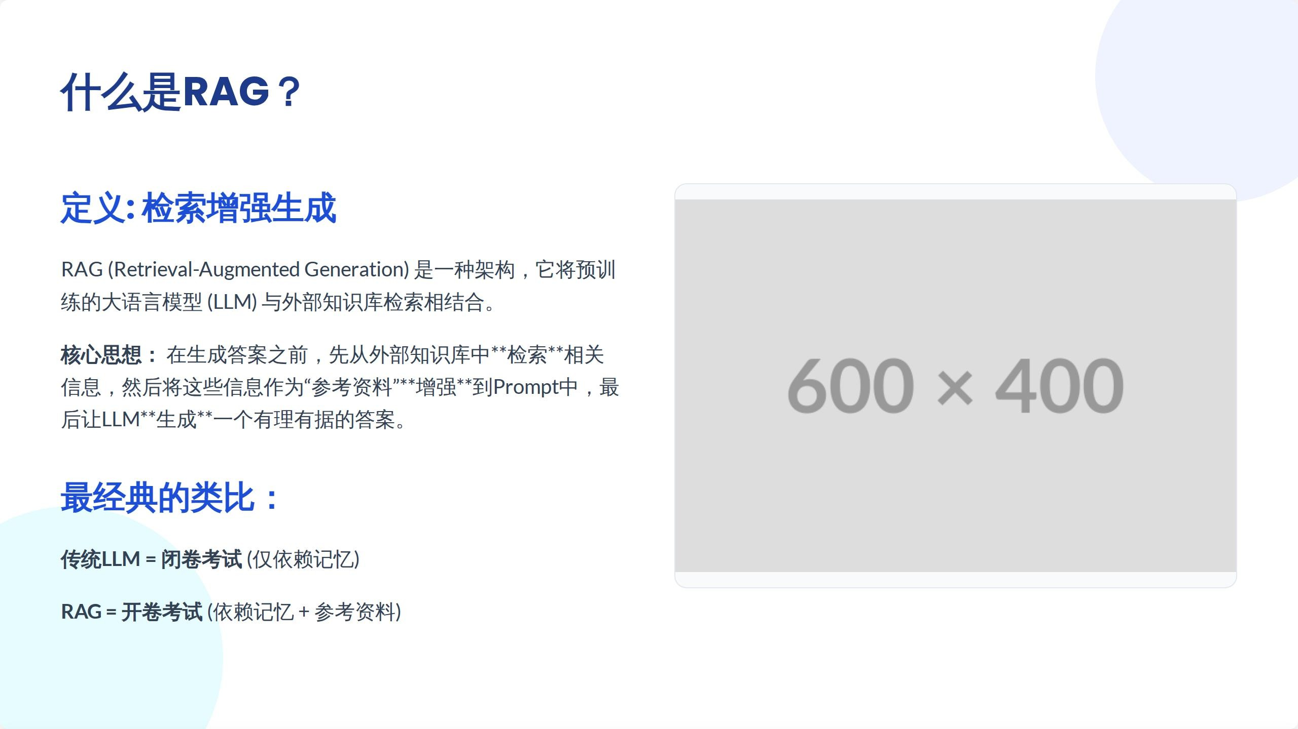
这一页是RAG简介，介绍RAG的定义、与其他优化方式的对比（微调、提示词工程、长上下文处理等等）（列个表）。用词专业一点。

Slide 4
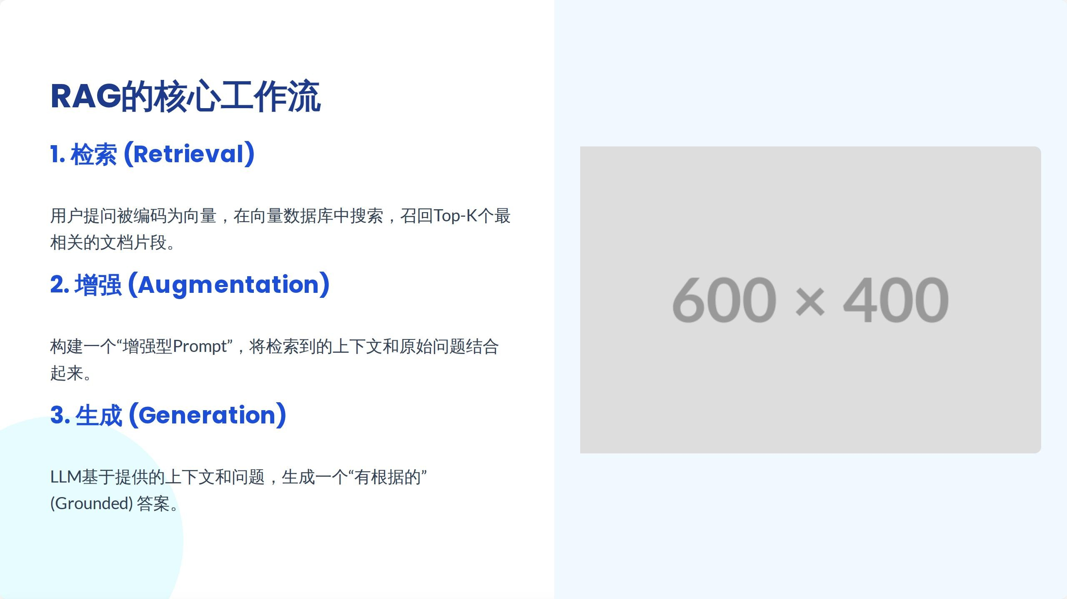
这一页介绍rag核心工作流：嵌入、检索、召回、生成等等，画两个流程图，分别对应索引阶段和检索生成阶段，忽略左边文字

Slide 5
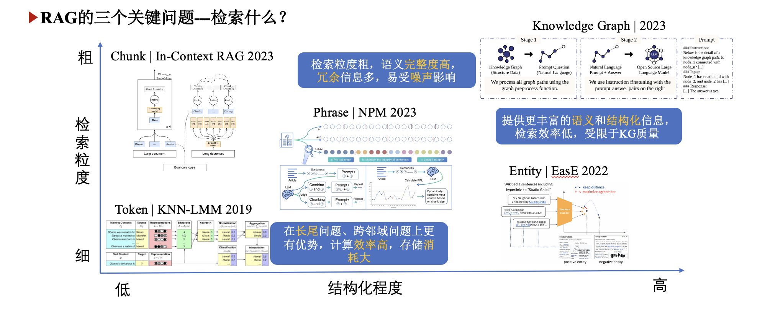
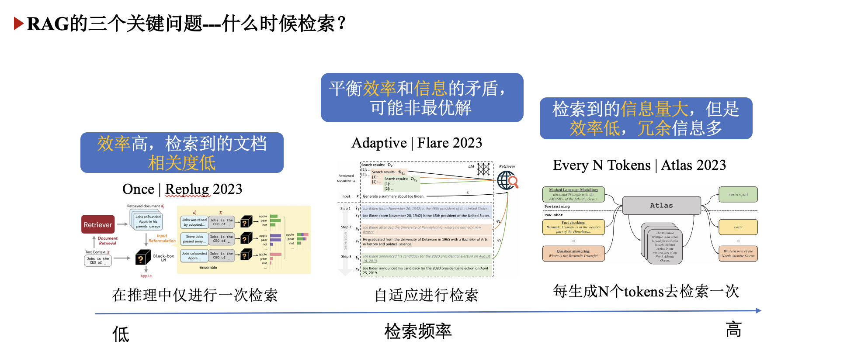
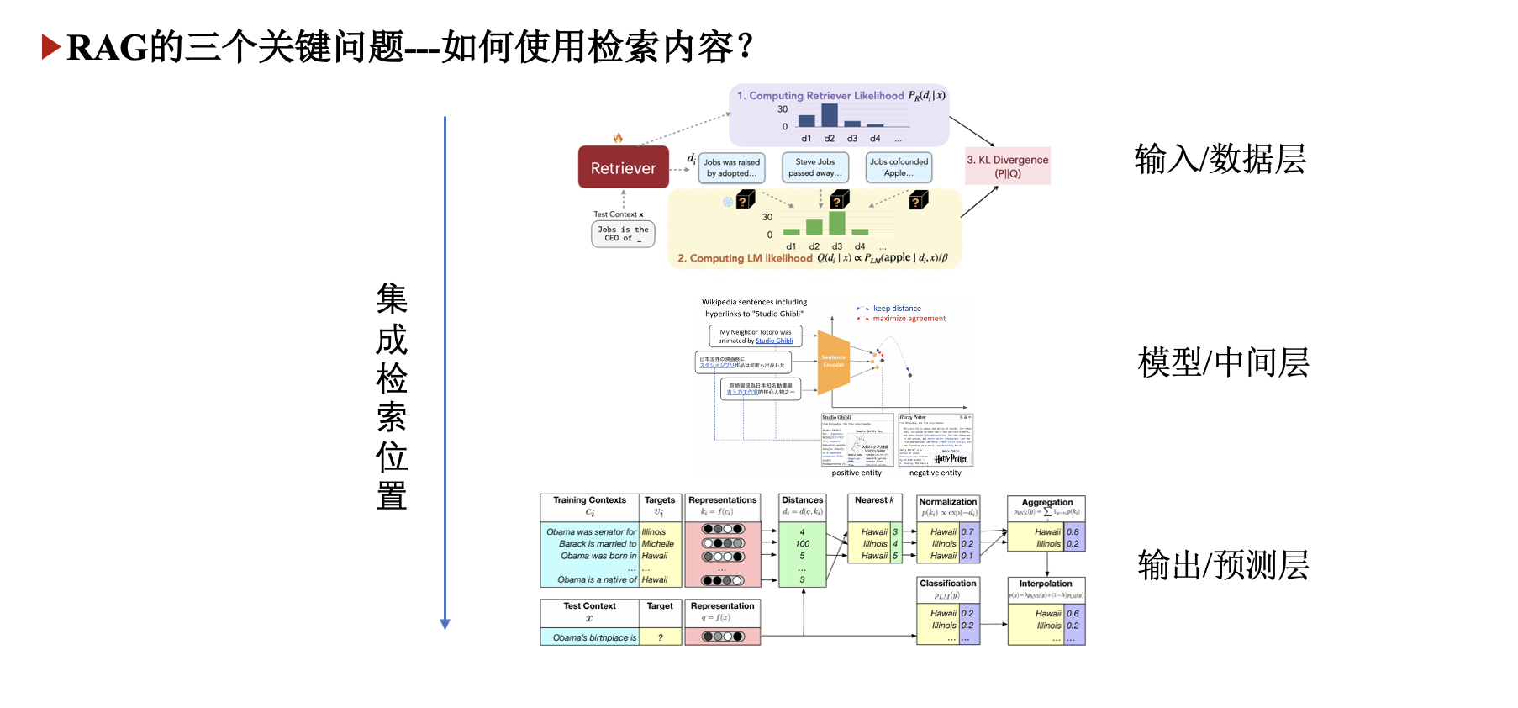
这一页介绍rag三个关键问题，忽略左边这些文字，重新弄一些，参考右边三个图，同时要能过度到下一张：为解决这三个问题，rag一直在不断演进。

Slide 6
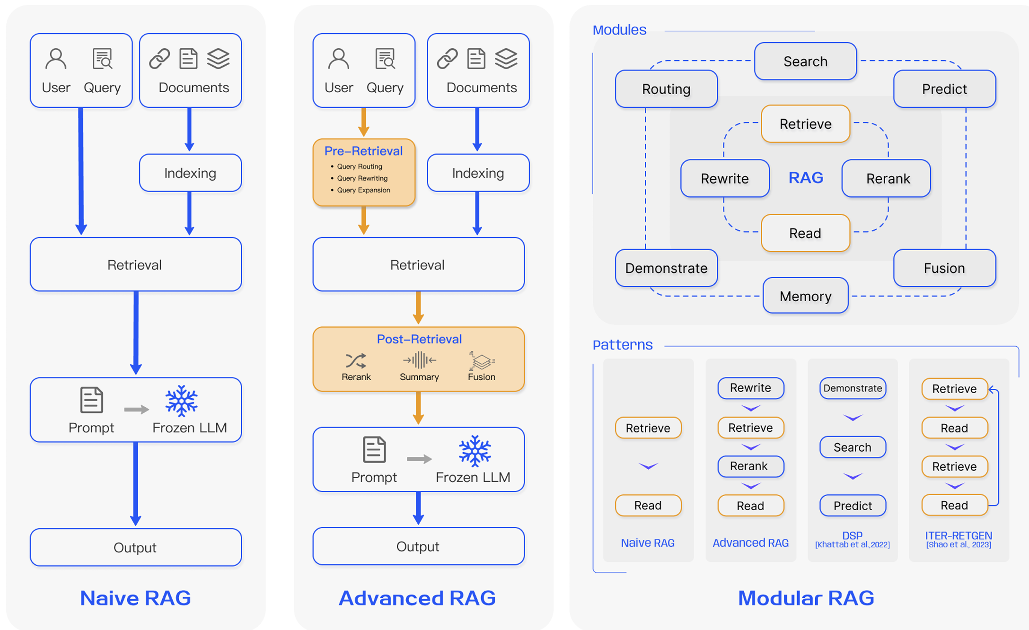
这一页介绍rag架构的演进，参考右边图。引出agentrag（这部分图里没有，但是必须重点介绍，上网找一下），忽略左边文字。

Slide 7
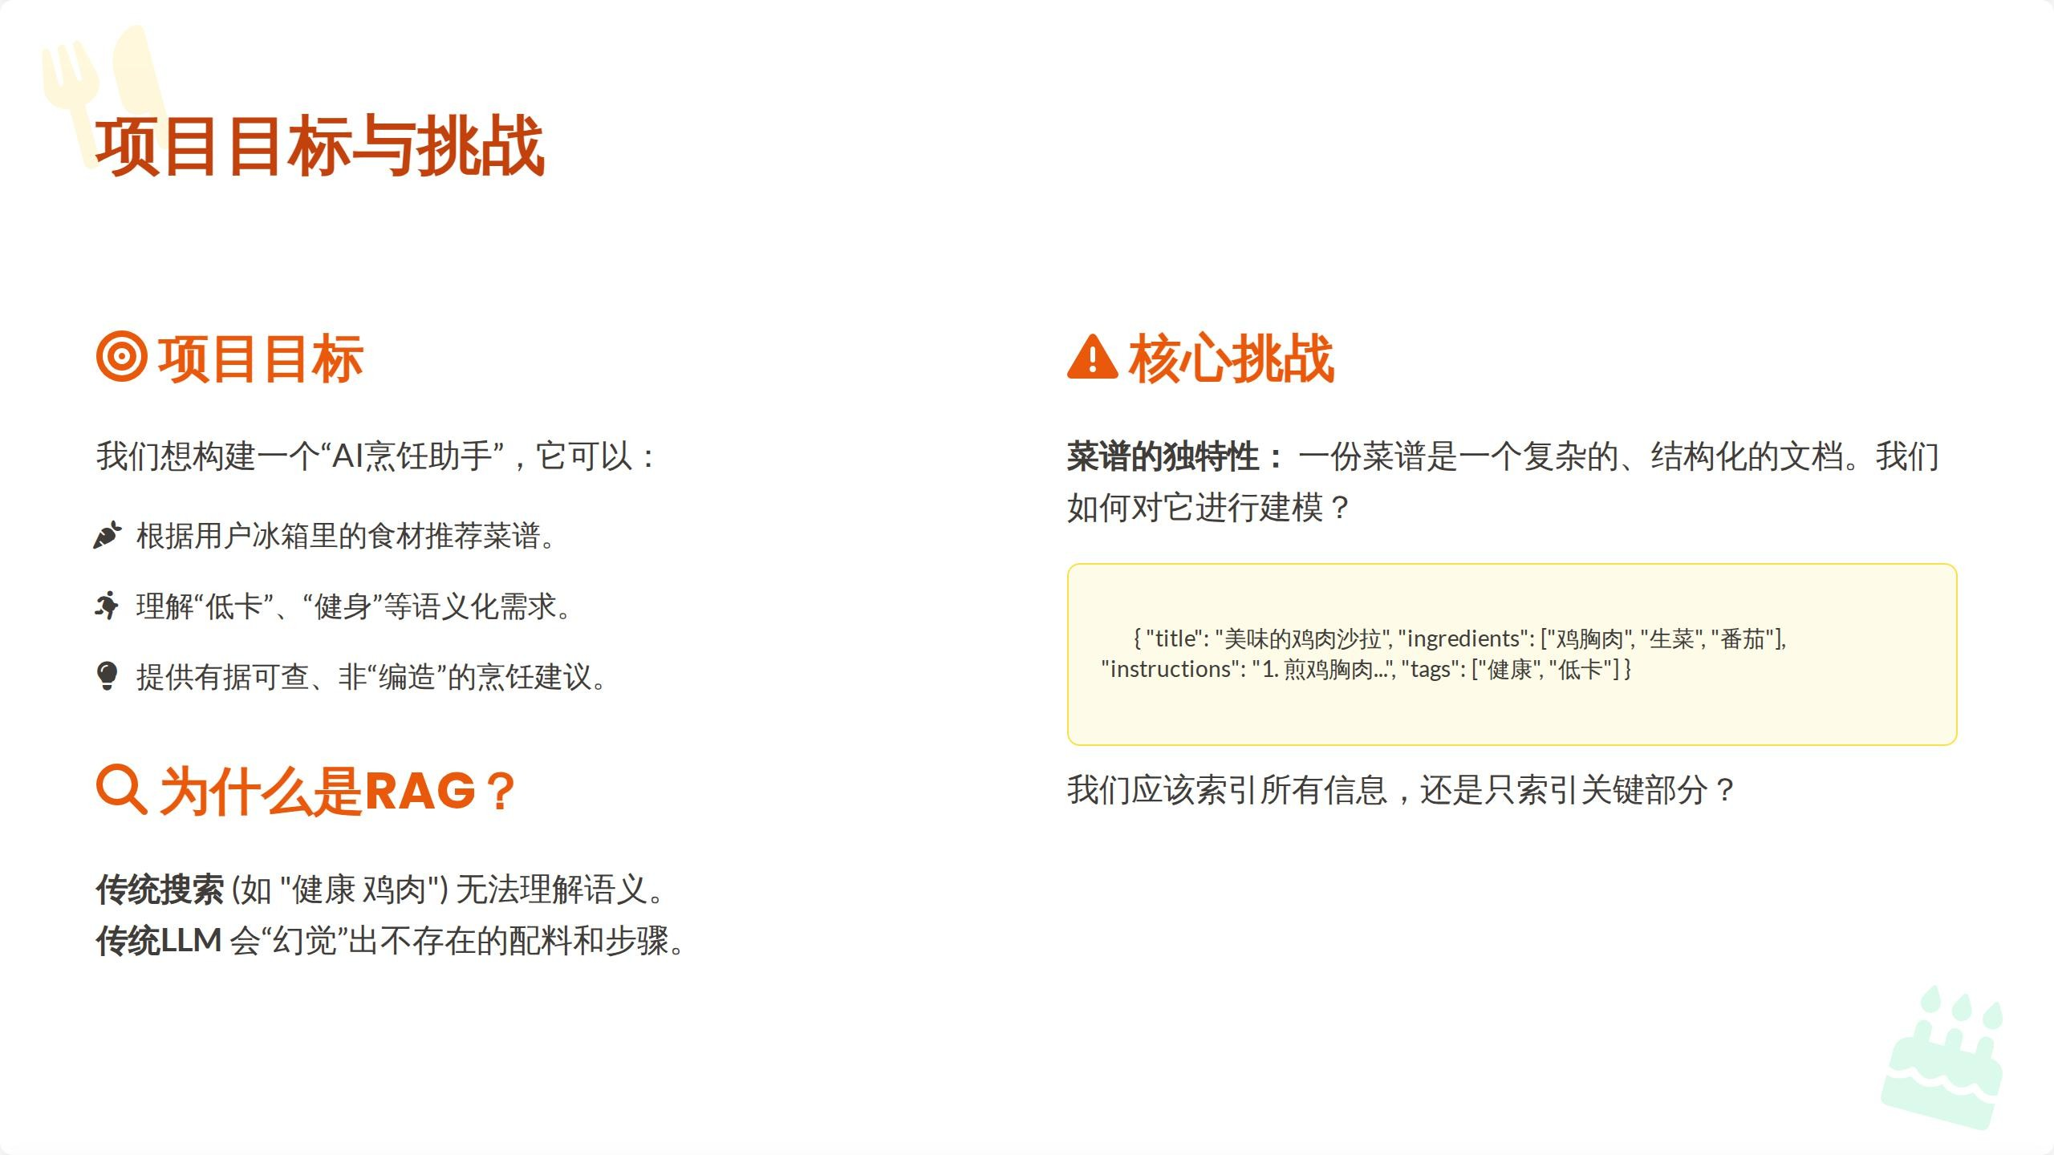
这一页是我们的项目简介，参考GitHub
项目愿景 (Vision): 打造一个能“思考”和“规划”的智能烹饪助手，而不仅是“搜索-复述”。
核心功能 (Features): 菜谱查询、步骤详解、烹饪技巧问答、食材替换建议等。
技术栈 (Tech Stack): LangChain (核心)、（你们用的LLM模型）、（你们用的Embedding模型）、（你们用的向量数据库）、Ragas（评估）。
项目架构图 (Architecture): （本页重点） 绘制一个高层架构图，清晰展示数据流和组件（数据源、索引、Agent、LLM、工具）。

Slide 8
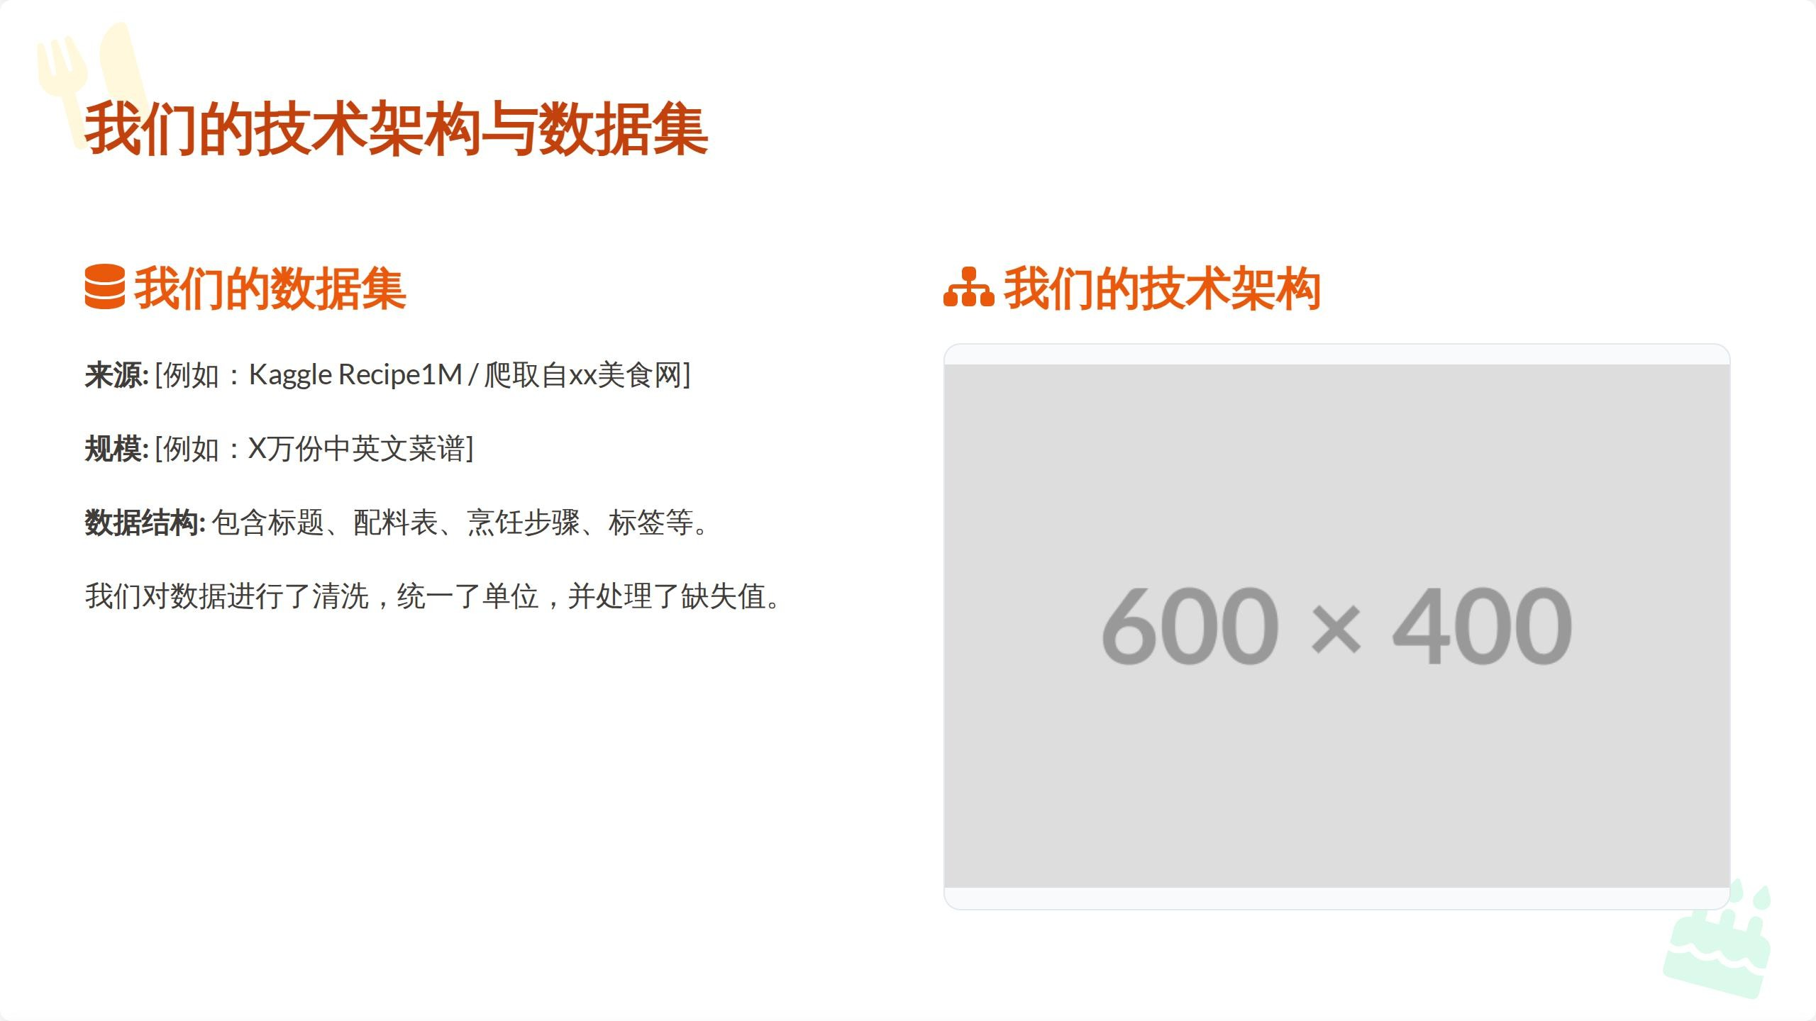
这一页介绍我们的数据来源和预处理

Slide 9



Phose J: §tț|—*Șț§,/{ (Embedding)
这一页左边介绍我们的分块策略及其对比结果，右边介绍使用的嵌入模型
2. @ș{t@@ jQ,7yț@@
1îi17îLLT Embeddingț@
@ @2§lB (e.g., bg

Slide 10
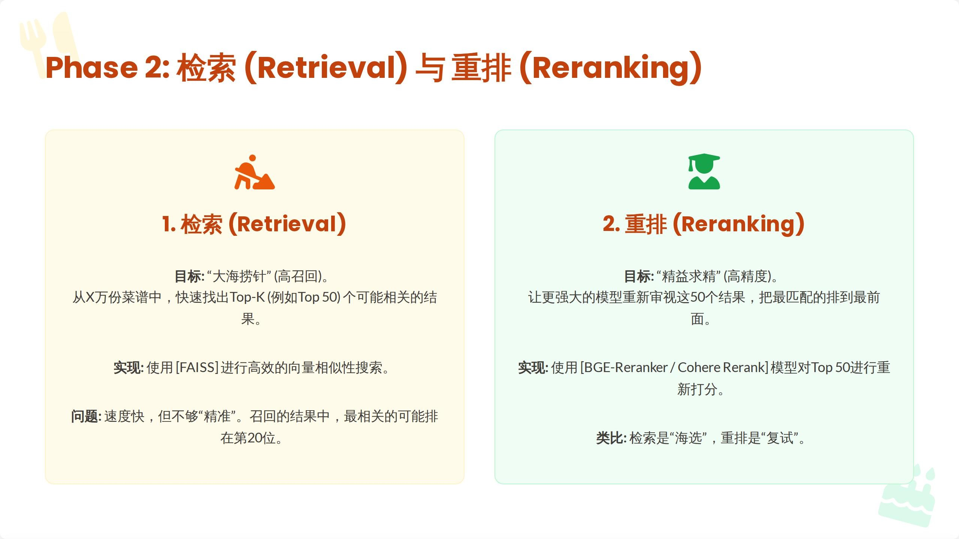
这一页左边介绍我们的检索策略，右边介绍重排策略，或者整页画一个流程图，体现agentrag边观察边检索边思考的特点。 参考： 示例流程图：
[用户] "我想做个麻婆豆腐，但我不吃辣"
[Agent 思考] "任务分解：1. 找到麻婆豆腐菜谱。 2. 找到去辣的改良方法。"
[Agent 动作] -> Tool: search("麻婆豆腐 菜谱")
[Agent 观察] -> 获得“菜谱A”
[Agent 思考] "已获得菜谱。现在需要解决‘不吃辣’的问题。"
[Agent 动作] -> Tool: search("麻婆豆腐 不辣 做法")
[Agent 观察] -> 获得“技巧B：用XX代替豆瓣酱”
[Agent 思考] "材料已齐。整合菜谱A和技巧B。"
[Agent 生成] ->向用户输出“为您找到了麻婆豆腐的菜谱，并做了去辣改良：...”
这张图能把 LangChain Agent 的精髓（ReAct 框架）讲得非常透彻。

Slide 11
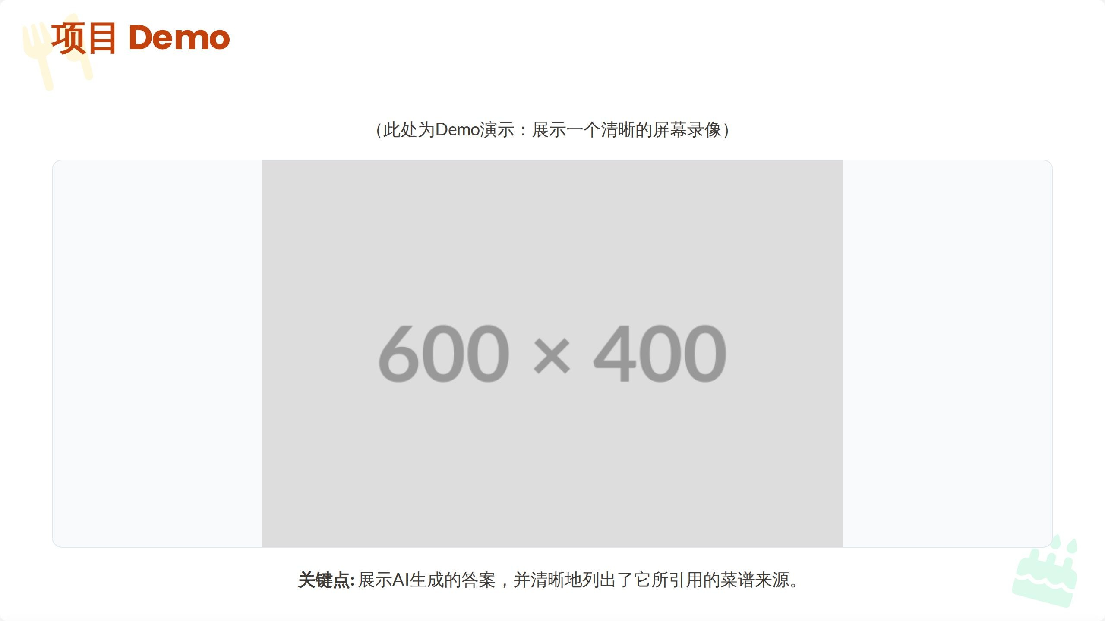
这一页介绍我们的评估数据集和在评估数据集上 对我们的项目所做的评测，包括提到的几个指标，以及使用ragas做评测的结果

Slide 12
这一页介绍case分析，针对检索错、召回错、xx错等弄一些分析报告。

Slide 13
这一页是demo演示，同时介绍我们的GitHub项目，贴出链接，鼓励大家试用和star

Slide 14


